Slide 1
Didaktik des Deutschen II
Johannes Köck koeck@mail.muni.cz
Sommersemester 2018
2. Einheit
27.02. 2018

Slide 2
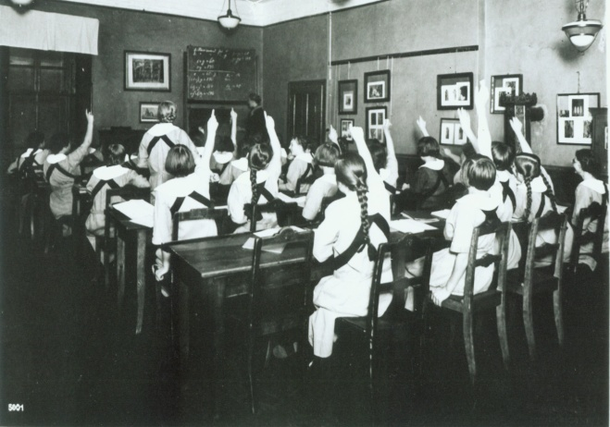
Letzte Einheit
Erinnert euch an euer Unterrichtspraktikum/Unterrichtserfahrungen:
Was lief (besonders)gut, was nicht?
Was braucht ihr noch für euren Unterricht?
Was sollen wir in diesem Semester machen?
Einigt euch auf 5 Punkte

Slide 3
Was ist euch wichtig?
Staatsexamen – Fragen
Methodik im Unterricht
Fertigkeiten und Materialien
Migrationspädagogik
Ausspracheschulung
Lernplattformen
Wortschatzerwerb
Grammatikvermittlung
Time-Managment

Slide 4
Gestaltung des Unterrichts (Planung, Aktivitäten, Sozialformen)

Slide 5
Frage 1 Staatsexamen?
Was ist Didaktik? Was Methodik?
Diskutiert diese Frage zunächst 5 Min (2P), dann nochmal 5 Min (4)

Slide 6
Didaktik: Was?
Methodik: Wien? (Lehrverfahren)
Wichtige Elemente von Methoden:
Ziele
Lehrplan
Aktivitäten
Lehrerrollen
Lernerrollen
Materialien

Slide 7
Didaktik: beschäftigt sich mit den Fragen was (Inhalte)
Und wozu (Ziele)
Wolfgang Klafki: Primat der Didaktik gegenüber der Methodik (vor methodologischen Inhalten müssen Ziele und Inhalte geklärt sein!!!)
OHNE ZIEL IST KEIN SINNVOLLES VERFAHREN MÖGLICH!
MAN MUSS DAS ZIEL KENNNEN, UM…

Slide 8
Teilgebiete der Methodik:
- Gliederung; v.a. am Stoff, aber auch affektiv (gg. Monotonie: Unterrichtsphasen nicht zu lang)
• Schwerpunkte?
• Progression?
• in welchen Phasen Mutter-/FS?
• wann welche Teilkompetenz?
- Formen des Unterrichtens:
• Unterrichtsstil
• Arbeitsformen: initativ/produktiv
• Sozialformen

Slide 9
Die Fertigkeiten
Welche Fertigkeiten kennt ihr?
Wie könnt ihr sie einteilen?
Welche Fertigkeiten sind besonders wichtig?

Slide 10
Leseverstehen
ZIELE:
die Bedeutung von Leseverstehen (Lesen, Wahrnehmen, Verstehen)
auf welche Weise Lesetexte präsentiert werden können
welche Übungen zum LV eingesetzt werden können

Slide 11
Wahrnehmen und Lesen

Slide 12
Ehct ksras! Gmäeß eneir Sutide, ist es nchit witihcg, in wlecehr Rneflogheie die Bstachuebn in eneim Wort snid, das ezniige was wcthiig ist, das der estre und der leztte Bstabchue an der ritihcegn Pstoiin snid. Der Rset knan ein ttoaelr Bsinöldn sein, tedztorm knan man ihn onhe Pemoblre lseen. Das ist so, weil wir nicht jeedn Bstachuebn enzelin leesn, snderon das Wort als gzeans enkreenn. Ehct ksras! Das ghet ja wicklirh

Slide 13
Was wissen Sie, wenn Sie diesen Satz lesen?
Marias Sohn verließ Wien, um an der Sorbonne weiter zu studieren.

Slide 14
WISSENSGRUNDLAGEN FÜR DAS VERSTEHEN
Weltwissen
Kenntnis des Sprachsystems: Sprachwissen
Kenntnis des sprachlichen Kontextes: was wurde früher gesagt, was wird noch gesagt?
Persönliches Wissen: Kenntnis der Situation(Umgebung, Personen)

Slide 15
WAS HEISST LESEN/REZEPTION IM FSU?
Bedeutung identifizieren
Wissen aktivieren
Zusammenhänge finden (Bekanntes mit
Unbekanntem verknüpfen)
Sinn geben

Slide 16
LESEN
Ist ein Mittel zum Fremdsprachenerwerb
erfolgt durch Input
führt zu Autonomem Lernen
ist ein Prozess von Wahrnehmen und Verstehen,
der Wahrnehmung geht die Identifikation einer Bedeutung voran
ist ein aktiver, geistiger, mentaler Prozess
ist interaktiv .Interaktion zwischen einkommenden Daten und
vorhandenen Kenntnissen (bottom up – top down)
Textschwierigkeit keine objektive Größe

Slide 17
LESEN FUNKTIONIERT DURCH
Hypothesen bilden auf Grund vorhandenen Wissens
Anwenden von Strategien:
Auswählen–Weglassen
Verallgemeinern–Verbinden
LESEN ist kein passiver, sondern ein sehr aktiver Vorgang
„Kilometer machen“ (Westhoff)

Slide 18
VERFAHREN ZUR ERSCHLIESSUNG VON TEXTEN:
LESESTRATEGIEN
Textsorte bestimmen und Leseerwartungen aufbauen,
Hypothesen bilden, Vorhersagen machen,
Textaufbau und Gliederung erkennen,
Fragen an den Text stellen,
Zusammenfassung

Slide 19
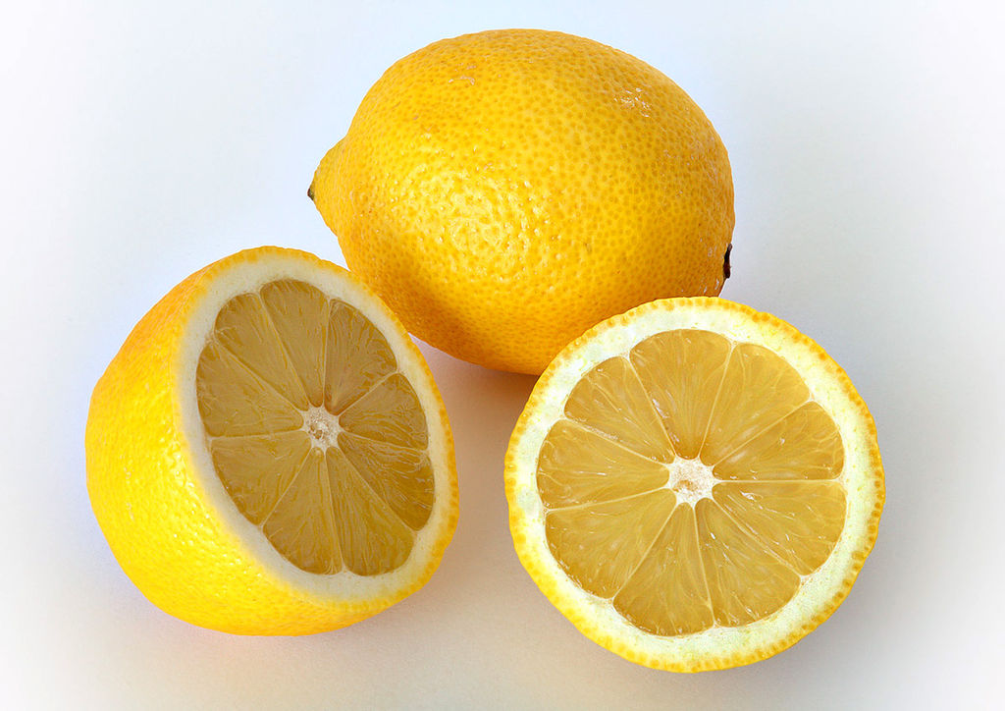
Herzen vs. Zitronen
Lesen Sie die Texte und verteilen Sie 2 Herzen
(Texte, die Ihnen gefallen)
und 2 Zitronen (Texte, die Ihnen nicht gefallen). Einen
Text legen Sie zur Seite.

Slide 20
KRITERIEN FÜR DIE TEXTAUSWAHL
Sprache
Pointe, Witz
Layout
Interessante Inhalte
Persönlicher Zugang
Kompaktheit/Intensität
Länge
„Herkunft“

Slide 21
Hausaufgabe
Überlegen Sie sich lernenden-und textbezogene Kriterien für die Auswahl von Texten
Lesen „Vermittlung der Lesefertigkeiten“ (Exzerpt ½ Seite)
Bringen Sie einen Zitronen- und einen Herz-Text mit
Überlegen Sie sich wie sie den Text im FU einsetzen könnten.

